Slide 1
Git的使用
Wang Jianghao

Slide 2
目录
版本控制与Git的起源
Git的基础知识
Git常用命令
Git高级应用

Slide 3
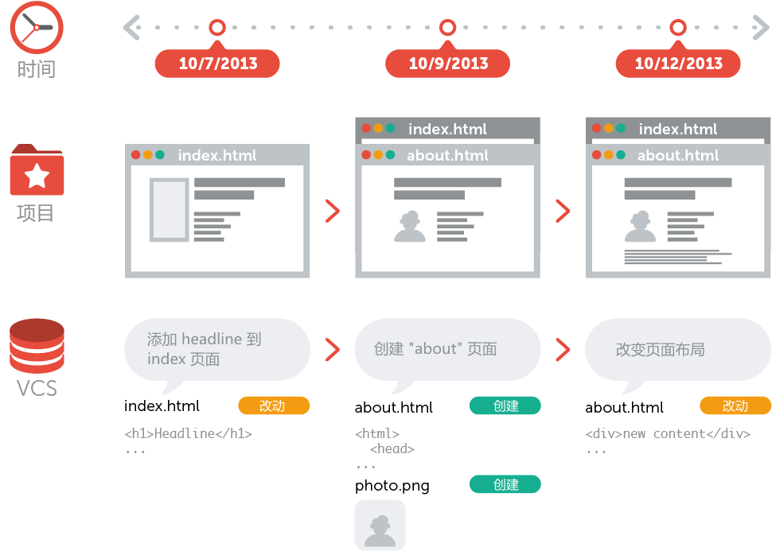
什么是版本控制？
版本控制系统可以理解为一个“数据库”，它完整地保存一个项目的快照。
当你需要查看一个之前的快照（称之为“版本”）时，版本控制系统可以显示出当前版本与上一个版本之间的所有改动的细节。

Slide 4
为什么要使用版本控制系统
协同合作
版本存储
恢复之前的版本
了解发生了什么
备份

Slide 5

版本控制的发展史
第一代: 本地式
SCCS(1972)、 PVCS(1985)
无法让多人同时对一个版本库进行修改
第二代: 客户端-服务器式
CVS(1986), ClearCase(1992), Visual SourceSafe(1994), Perforce(1995), Subversion(2000)
对服务器的依赖太严重
第三代: 分布式
Git(2005), Mercurial(2005)
学习曲线比较陡峭

Slide 6
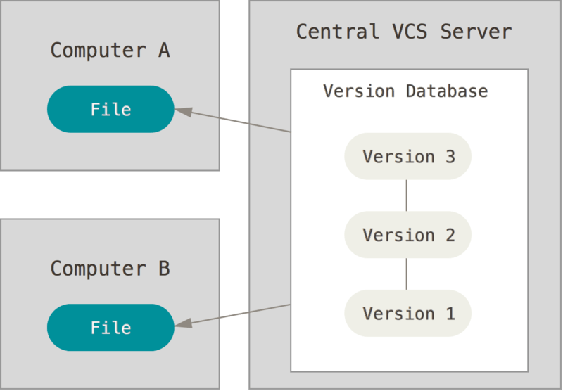
版本控制的发展史
第一代: 本地式
SCCS(1972)、 PVCS(1985)
无法让多人同时对一个版本库进行修改
第二代: 客户端-服务器式
CVS(1986), ClearCase(1992), Visual SourceSafe(1994), Perforce(1995), Subversion(2000)
对服务器的依赖太严重
第三代: 分布式
Git(2005), Mercurial(2005)
学习曲线比较陡峭

Slide 7
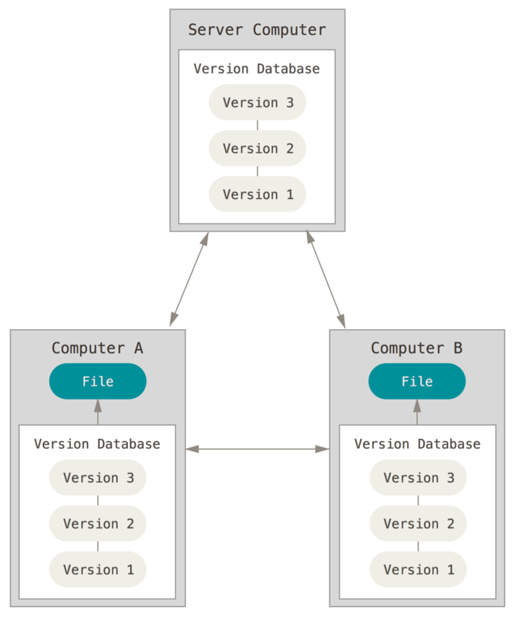
版本控制的发展史
第一代: 本地式
SCCS(1972)、 PVCS(1985)
无法让多人同时对一个版本库进行修改
第二代: 客户端-服务器式
CVS(1986), ClearCase(1992), Visual SourceSafe(1994), Perforce(1995), Subversion(2000)
对服务器的依赖太严重
第三代: 分布式
Git(2005), Mercurial(2005)
学习曲线比较陡峭

Slide 8
Git的起源
自2002年开始，林纳斯·托瓦兹决定使用BitKeeper作为Linux内核主要的版本控制系统用以维护代码。因为BitKeeper为专有软件，这个决定在社群中长期遭受质疑。在Linux社群中，特别是理查德·斯托曼与自由软件基金会的成员，主张应该使用开放源代码的软件来作为Linux核心的版本控制系统。林纳斯·托瓦兹曾考虑过采用现成软件作为版本控制系统（例如Monotone），但这些软件都存在一些问题，特别是性能不佳。现成的方案，如CVS的架构，受到林纳斯·托瓦兹的批评。
2005年，安德鲁·垂鸠写了一个简单程序，可以连接BitKeeper的存储库，BitKeeper著作权拥有者拉里·麦沃伊认为安德鲁·垂鸠对BitKeeper内部使用的协议进行逆向工程，决定收回无偿使用BitKeeper的许可。Linux内核开发团队与BitMover公司进行磋商，但无法解决他们之间的歧见。林纳斯·托瓦兹决定自行开发版本控制系统替代BitKeeper，以十天的时间，编写出第一个git版本。

Slide 9
Git名字的来源
林纳斯·托瓦兹自嘲地取了这个名字“git”，该词源自英国俚语，意思大约是“混账”
I'm an egotistical bastard, and I name all my projects after myself. First Linux, now git.

Slide 10
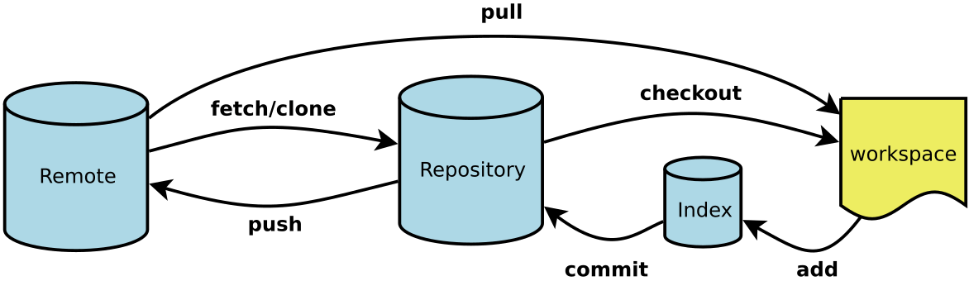
Git的概念
Repository(仓库)
Revision(修订版本)
Commit(提交)
Local/Remote Repository(本地/远程仓库)
Branch(分支)

Slide 11
Git的基本操作
git命令 | 作用
git init | 初始化一个仓库
git clone | 克隆一个仓库
git add/rm | 将改变提交暂存/删除一个文件
git commit | 将暂存的更改提交到
git push | 将本地分支的更改推送到上游远程仓库的对应分支
git pull | 将上游远程仓库的对应分支的更改拉取到本地
git checkout | 切换分支
git branch | 对分支进行操作
git status | 查看当前分支状态
git config | 对git进行设置
git tag | 添加标签
git fetch | 从远程仓库获取本地仓库没有的分支和标签

Slide 12
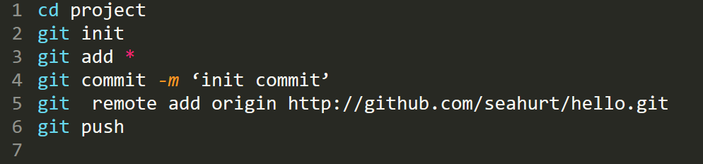
Git的工作流程--从新建仓库开始

Slide 13
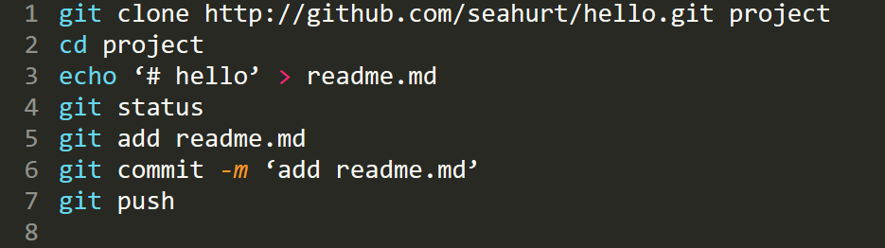
Git的工作流程--从克隆一个仓库开始

Slide 14
Git配置
git config --global user.name “Wang Jianghao” # 设置用户名
git config --global user.email wangjianghao@matridx.com # 设置用户邮箱
git config credential.helper store # 记住密码
git config --global alias.st status # 设置别名
# --system(对整个系统的所有用户生效)
# --global(对当前用户的所有仓库生效)
# --local(对当前仓库生效)

Slide 15
Git标签
查看所有标签
git tag
轻量标签
git tag v1.1
对某个提交的引用
附注标签
git tag -a v1.4 -m ‘my version 1.4’
完整的对象

Slide 16
Git fetch
获取远程仓库有本地仓库没有的分支和标签
git fetch
最常用的场景是clone了一个分支，但是想获取另外的分支

Slide 17
Git高级应用
.gitignore文件
多个remote分支
合并分支
git stash
HEAD
Cherry pick
rebase

Slide 18
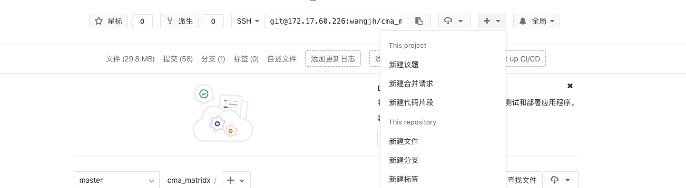
忽略文件
使用.gitignore可以使git将一些文件不纳入版本控制
一些临时文件，数据库文件，本地脚本等

Slide 19
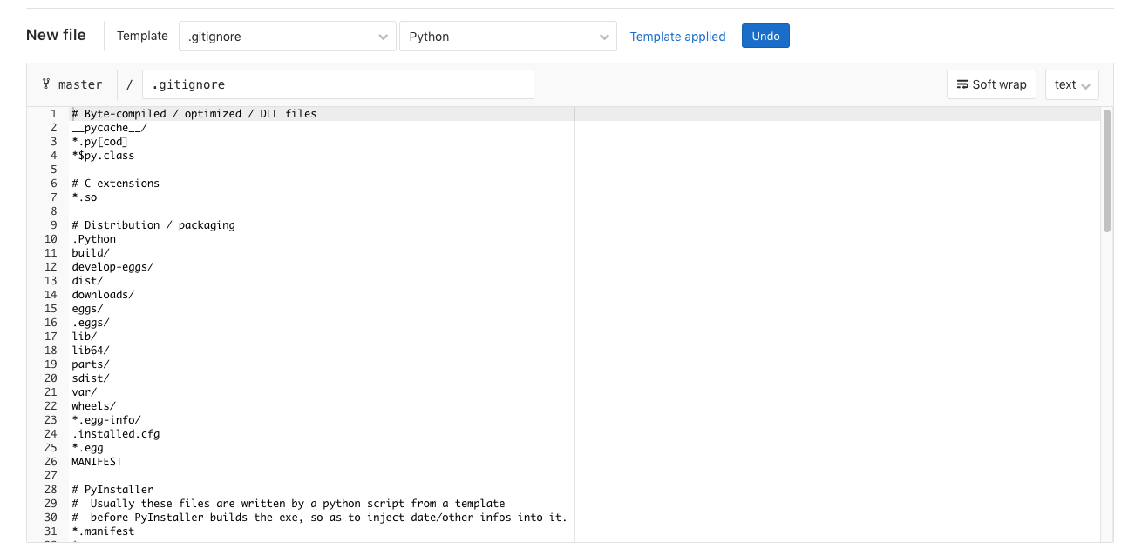

Slide 20
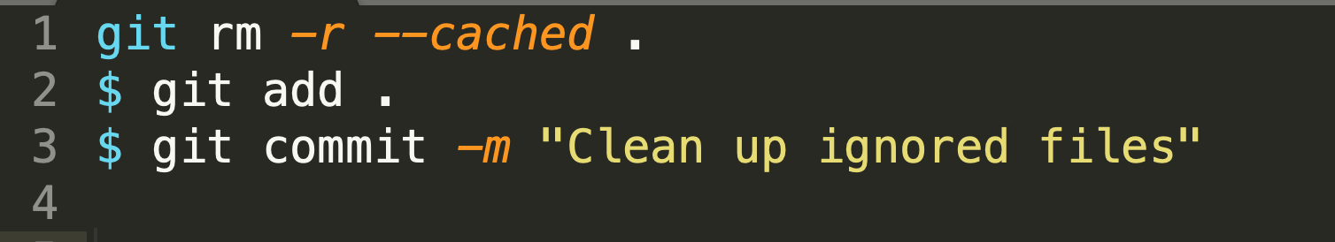
如何忽略已经纳入版本管理的文件？

Slide 21
玩转Remote
git remote 查看当前的远程库
git remote -v 查看当前的远程库
git remote add <name> <url> 添加远程仓库
git remote rename <old-name> <new-name>重命名远程仓库
git remote rm <remote-name> 删除远程仓库
git remote show <remote-name> 显示远程仓库信息
git push [<remote-name> [branch]] 推送
git fetch [<remote-name>] 拉取

Slide 22
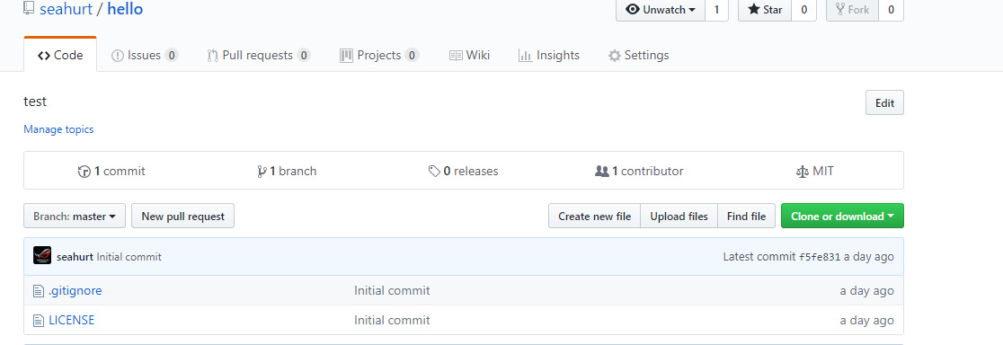
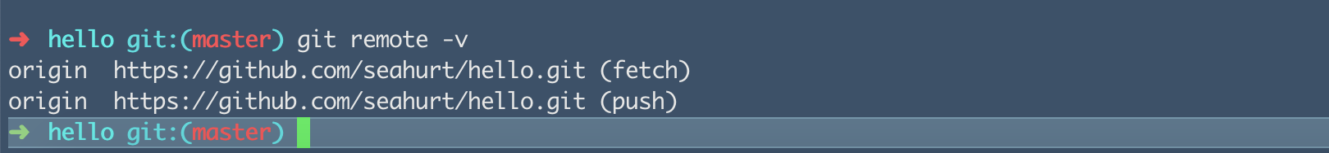
查看当前的远程库

Slide 23
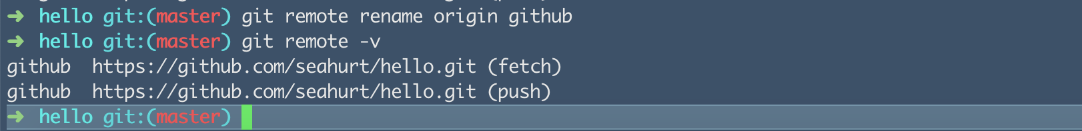
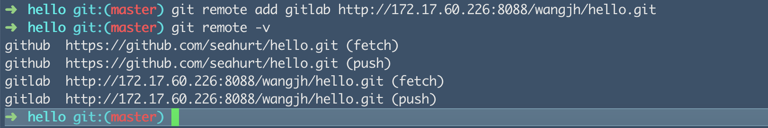
重命名远程仓库
添加第二个远程仓库

Slide 24
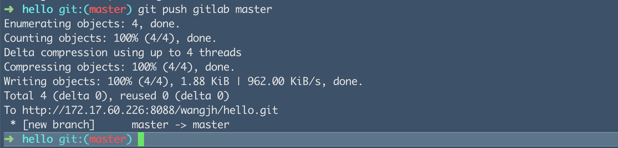
显式的推送信息到某个远程仓库

Slide 25
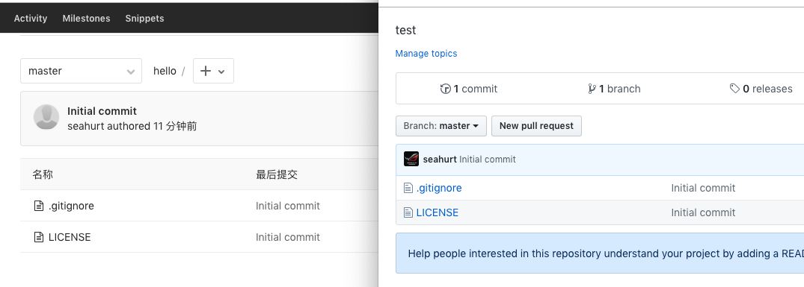

Slide 26
Git储藏区
git stash 将工作区的更改放入储藏区
git stash list 查看所有储藏区列表
git stash pop [stash@{0}] 取出储藏区中最近的内容，并应用到当前工作区
git stash apply [stash@{0}] 应用储藏区中的内容到当前工作区
git stash drop [stash@{0}] 删除储藏区中的内容

Slide 27
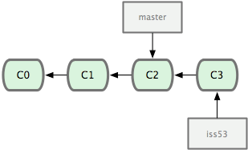
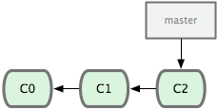
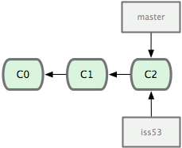

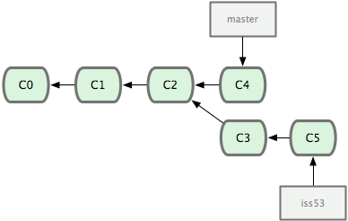
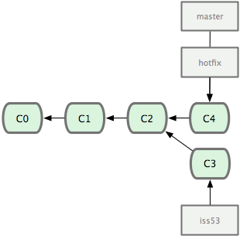
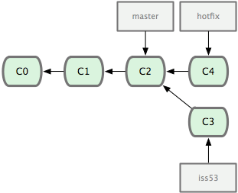
合并分支
git checkout -b iss53
git commit -m ‘c3’
git checkout master
git checkout -b hotfix
git commit -m ‘c4’
git branch -d hotfix
git checkout iss53
git commit -m ‘c5’
git checkout master
git merge hotfix

Slide 28
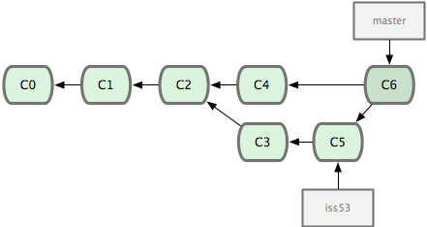
git checkout master
git merge iss53

Slide 29
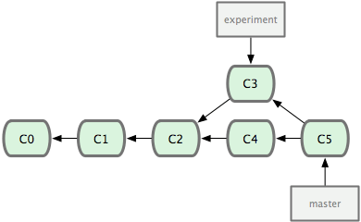
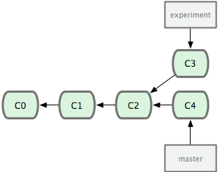
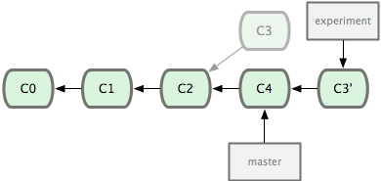
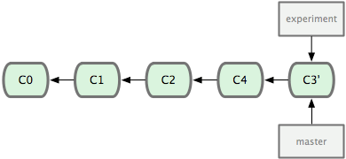
Rebase变基
git checkout master
git merge experiment
git checkout experiment
git rebase master
git checkout master
git merge experiment

Slide 30
Merge vs Rebase
 | Merge | Rebase
优点 | 容易理解，保留了完整的提交历史 | 分支清析，利于提交代码给合作者
缺点 | 分支比较复杂，不利于其他的理解 | 重写了提交历史，无法完整的回溯
适用场景 | 一般场景都适用 | 个人开发
Never use git rebase on public branches！
--The Golden Rule of Rebasing

Slide 31
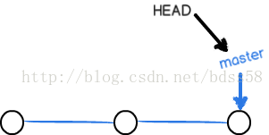
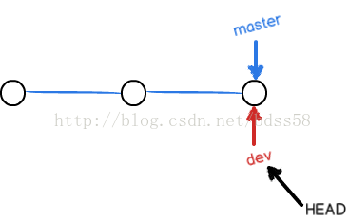
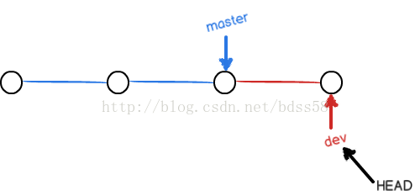
HEAD

Slide 32
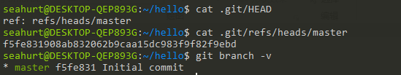
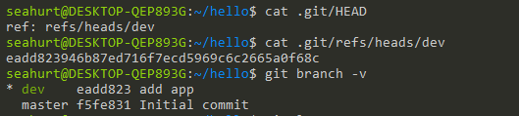
.git
├── COMMIT_EDITMSG
├── HEAD
├── branches
├── config
├── description
├── hooks
├── index
├── info
├── logs
├── objects
├── packed-refs
└── refs
├── heads
│ ├── dev
│ └── master
├── remotes
│ └── origin
│ └── HEAD
└── tags

Slide 33
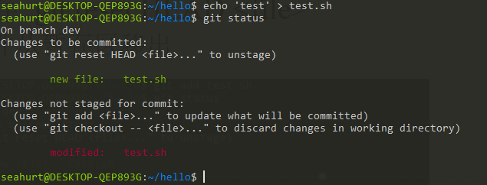
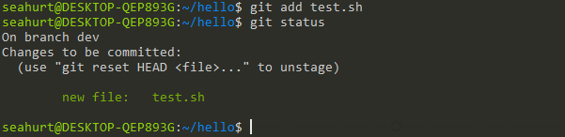
撤消更改
取消对文件的修改 git checkout -- <file>
取消暂存 git reset HEAD <file>

Slide 34
回退版本
git reset
git revert

Slide 35
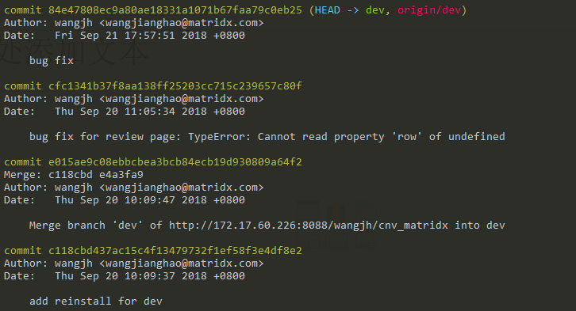
git log查看提交日志

Slide 36
Cherry Pick

Slide 37
子模块

Slide 38
git原理

